Slide 1
Page Rank on citation graphs
Cireș Alexandru
Cosmin Florean
Marius Hrișcă
Mihai Gliga
Călin Ciubotariu

Slide 2
Hadoop cluster
Colectarea datelor
TF-IDF (jobs)
Procesarea datelor
Scimago Journal Rank

Slide 3
Hadoop cluster in cloud
Cloudera manager on amazon web services

Slide 4
Machine setup
We picked an t2.large instances with Ubuntu 14.04:
50 GB storage
2 core
8 GB RAM
http//:
Cloudera manager: http://52.29.11.118:7180
Hue editor: http://52.29.11.118:8888
HDFS: http://52.29.11.118:50070

Slide 5
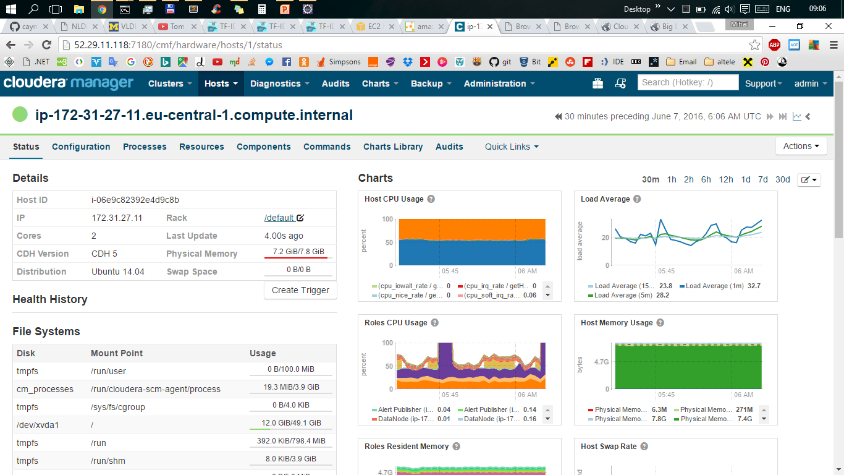

Slide 6
Colectarea datelor

Slide 7
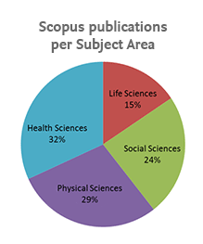
Scopus
Cea mai mare baza de date ce contine articole, jurnale, conferinte
Citari

Slide 8
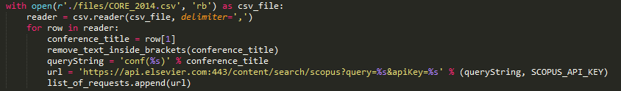
Colectarea efectiva (input)
Input – lista de conferinte
(python)
Scopus API

Slide 9
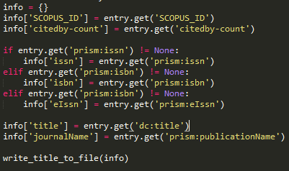
Colectarea efectiva (output)

Slide 10
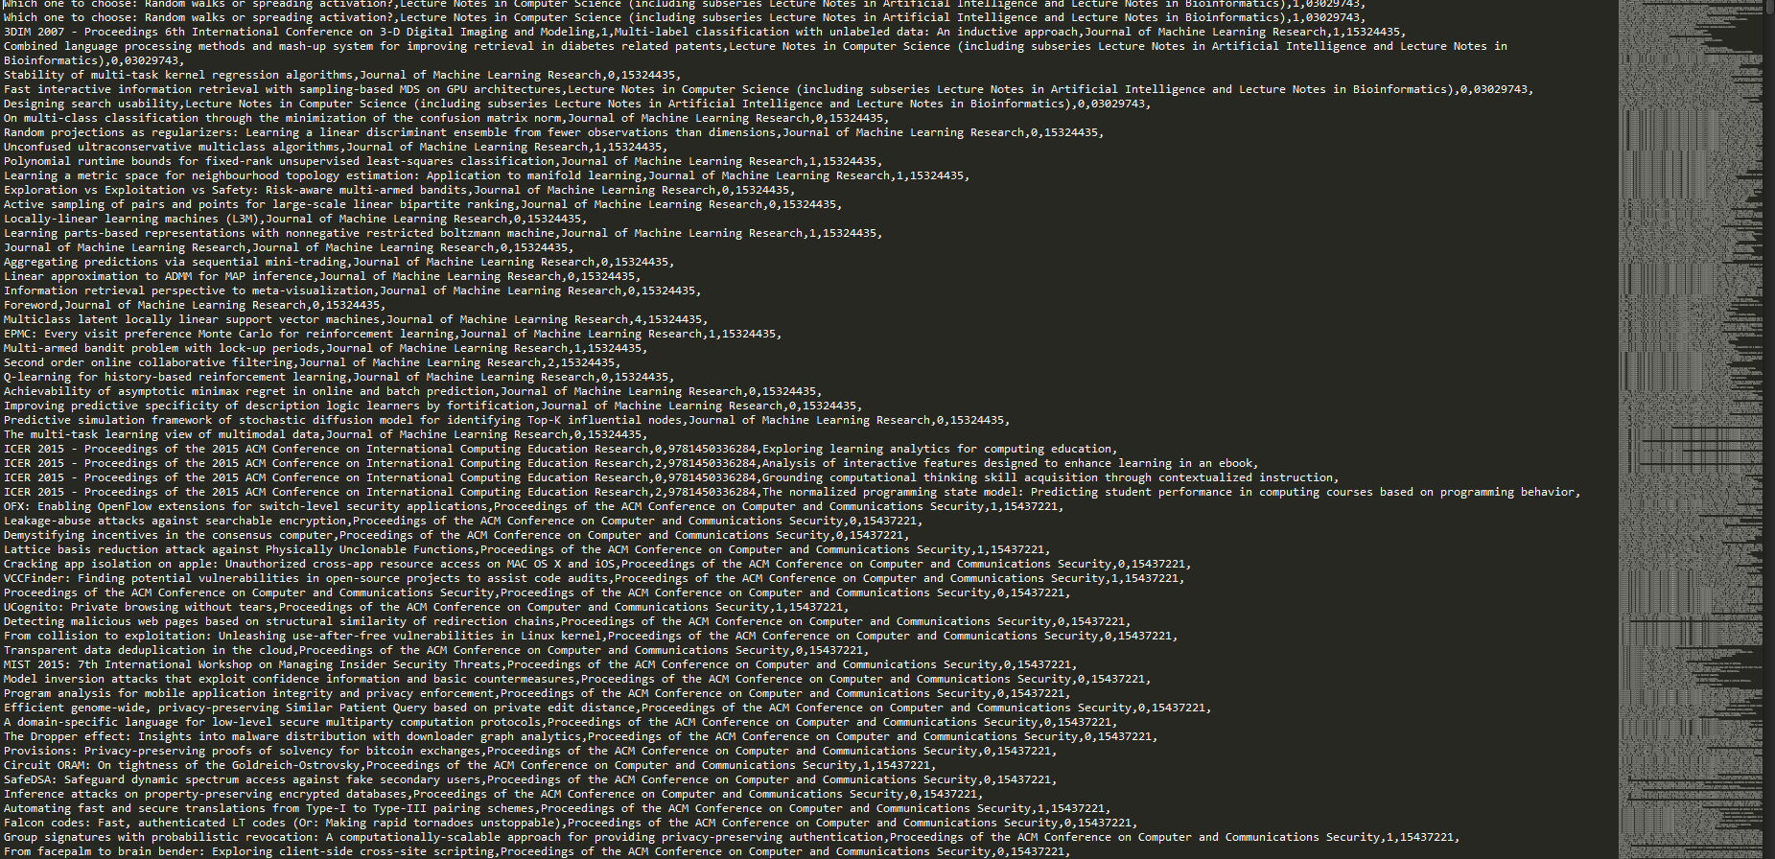

Slide 11


Colectarea efectiva (output)
Hadoop
Hive
Mai departe –> query-uri hql

Slide 12
Computing Term Frequency – Inverse Document Frequency (TF-IDF)

Slide 13
Complexitate problema si grad de finalizare
Atribuie un scor pentru fiecare termen (cuvant) din document.
Utilizat pe o scara larga in procesare de text si cautari.
Aplicatii de tip Data Mining.

Slide 14
Resurse
Numarul de aparatii a cuvantului in abstract. Valori diferite pentru fiecare abstract.
Numarul de documente care contin cuvantul respectiv.
Numarul total de documente.

Slide 15
Calcularea TF-IDF cu MapReduce
MapReduce jobs:
Job1: calcularea frecventei cuvantului
Job2: calcularea aparitiei fiecarui cuvant in toate documentele.
Job3: calcularea TF-IDF pe baza output-ului de la Job1/2

Slide 16
Job1- frecventa
Mapper:
Input: (document, fiecare linie)
Output: (cuvant@document, 1)
Reducer:`
Input: N = suma valorilor pentru fiecare chei “cuvant@document”
Output: ((cuvant@document), n)
Exemplu:
therefore@all-shakespeare 652
therefore@leornardo-davinci-all.txt 124
therefore@the-outline-of-science-vol1.txt 36

Slide 17
Job2 – aparitia fiecarui cuvant
Mapper:
Input: ((cuvant@document), n)
Output: (document, cuvant=n)
Reducer:
Input: N = nrTotalCuvinteInDoc = sum [cuvant=n]) pentru fiecare doc
Output: ((cuvant@document), (n/N))
Exemplu:
irrespective@leornardo-davinci-all.txt 1/149612
ignorance@leornardo-davinci-all.txt 12/149612
drawing@leornardo-davinci-all.txt 174/149612
relief@leornardo-davinci-all.txt 36/149612

Slide 18
Job3 – calcularea TF-IDF
Mapper:
Input: ((cuvant@document), (n/N))
Output: (cuvant, document =n/N)
Reducer:
D = numarul total de documente. Este transmis catre driver ca o constanta.
d = numarul de documente in care apare cuvantul.
TFIDF = n/N * log(D/d);
Output: ((cuvant@document), d/D, (n/N), TFIDF)
Exemplu:
therefore@all-shakespeare [3/3 , 652/738781 , 0.00088253]
therefore@the-outline-of-science-vol1.txt [3/3 , 36/70650 , 0.00050955]
therefore@leornardo-davinci-all.txt [3/3 , 124/149612 , 0.00082881]

Slide 19
Procesarea datelor

Slide 20
Scopul modulului
Modulul de procesare a datelor grupeaza articolele in jurnale, pentru a putea fi calculate journal rank-urile tuturor jurnalelor / conferintelor

Slide 21
Exemplu de input
Article_id | Article_name | Journal_id | References
a1 | Article1 | J1 | [”a4”, ”a5”, ”a6”]
a2 | Article2 | J2 | [”a4”]
Datele de input sunt preluate dintr-un tabel Hive

Slide 22
Exemplu de output
From_journal | To_journal | citations | Journal_size | Total_references
J1 | J2 | 4 | 3 | 5
J2 | J3 | 6 | 2 | 6
Datele de output sunt stocate de asemenea intr-un tabel Hive

Slide 23

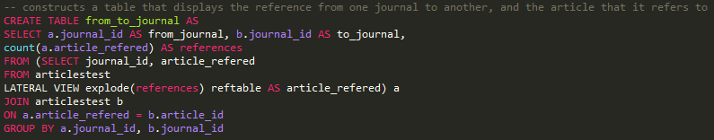
Queries

Slide 24
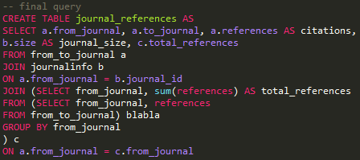
Queries (pt.2)

Slide 25
The Scimago Journal Rank

Slide 26
Descrierea problemei
The Scimago Journal Rank (indicator SJR) contabilizează atât numărul de citări primite de un jurnal, cât și importanța sau prestigiul jurnalelor de unde citările respective provin.
Acest indicator ordonează jurnalele după “prestigiul mediu per articol” și poate fi utilizat pentru compararea jurnalelor în procesele de evaluare a științei.

Slide 27
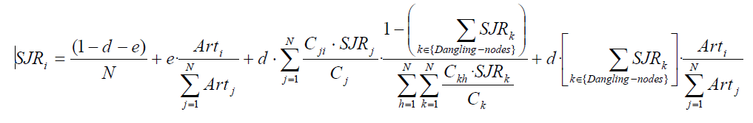
Formula de calcul
SJRi - Scimago Journal Rank pentru jurnalul i
Cji – Citarea de la jurnalul j la jurnalul i
Cj – Numărul de referințe ale jurnalului j
d - Constantă, valoarea 0.85.
e - Constantă, valoarea 0.10.
N – Numărul jurnalelor
Artj – Numărul de articole ale jurnalui j

Slide 28
Date de intrare
Id-ul jurnalului care face referință (jurnalul i)
Id-ul jurnalului la care se face referință (jurnalul j)
Numărul de referințe de la jurnalul i la jurnalul j
Numărul total de referințe pe care le face jurnalul i catre oricare jurnal j
Numărul total de articole ale jurnalului

Slide 29
Metodologia de rezolvare
Citirea datelor din fișier
Procesarea datelor input în Mapper
Trimiterea datelor grupate după cheie către reducer
Procesarea datelor de la Mapper și calcularea indicatorului SJR a fiecărui jurnal
Afișarea rezultatelor

Slide 30
Rezultate obtinute
Rezultatul final este un fișier care conține id-ul fiecărui jurnal urmat de indicatorul SJR

Slide 31
Vă mulțumim!

